Slide 1

CERTIFICARE UN AV TEAM/PICC TEAM
ORESTE PITOCCHI [OPT]

Slide 2

ACCREDITAMENTO E CERTIFICAZIONE
ACCREDITAMENTO
Obbligatorio
(D.Lgs. 502/92 e D.Lgs. 229/99)
CERTIFICAZIONE
Volontaria
verifica la presenza degli specifici requisiti cogenti organizzativi, tecnologici e strutturali, valutando lo svolgimento delle attività, con una connotazione di carattere istituzionale
attesta che il sistema qualità implementato rispetta i requisiti della norma (attualmente ISO 9001: 2015) sia dal punto di vista organizzativo che documentale, secondo una logica di trasparenza e di rispetto del livello di servizio garantito

Slide 3
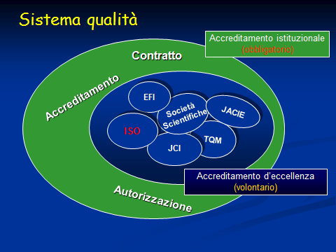
ACCREDITAMENTO E CERTIFICAZIONE
Accreditamento + Certificazione SISTEMA QUALITÀ
sono strumenti tra loro complementari che si basano su principi comuni, in grado di dare valore aggiunto al nostro SSN
Principi comuni:
- Importanza data al miglioramento ed all’innovazione;
- Soddisfazione delle parti interessate, sia esse interne che esterne e soddisfazione e crescita professionale del personale;
- Importanza della valutazione dei risultati sia economici che di raggiungimento degli obiettivi prefissati;
- Riconoscimento dell’importanza che le prestazioni erogate siano efficaci;
- Approccio per processi alla gestione del Sistema;
- Utilizzo di indicatori e di eventi sentinella per il monitoraggio e prevenzione/correzione di carenze.

Slide 4


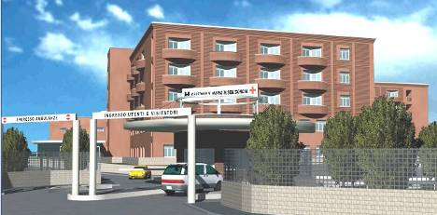

UN MODELLO DI GOVERNANCE IN OTTICA DI CERTIFICAZIONE ISO 9001:2015
PROGETTAZIONE ED EROGAZIONE DEL SERVIZIO
DEFINIZIONE RUOLI, RESPONSABILITÀ E COMPETENZE
DIREZIONE
INFORMAZIONI DOCUMENTATE
GESTIONE TECNOLOGIE E AMBIENTE DI LAVORO
SODDISFAZIONE DELLE PARTI INTERESSATE
APPROVVIGIONAMENTI E GESTIONE FORNITORI
CERTIFICAZIONE
L’ORGANIZZAZIONE DEVE SODDISFARE TUTTI I REQUISITI DI CONFORMITA’ RICHIESTI DALLA NORMA ISO 9001:2015

Slide 5
ISO 9001:2015 RISK BASED THINKING
Analisi delle criticità
Valutazione dei rischi
Perchè occorre un sistema di gestione dei rischi?
Auditing e consolidamento delle buone prassi
Individuazione delle azioni di contenimento
Misurazione dei risultati

Slide 6
PERCHE’ AVVIARE E MANTENERE UN ITER DI CERTIFICAZIONE
FISSARE STRATEGIE E OBIETTIVI CHIARI, CONDIVISI E MISURABILI
DEFINIRE UN SISTEMA DI REGOLE ATTO A STANDARDIZZARE «VERSO L’ALTO» IL MODUS OPERANDI DELL’ORGANIZZAZIONE, RIDUCENDONE I RISCHI
GARANTIRE EQUITA’ DI TRATTAMENTO
VERIFICARE L’EFFICACIA DEL SISTEMA DI REGOLE IN VIGORE ATTRAVERSO ATTIVITA’ DI AUDITING E SELF ASSESSMENT
RIDURRE L’AUTOREFERENZIALITA’ A FAVORE DI UNA VALUTAZIONE OGGETTIVA DELLE PERFORMANCE
UN PROCESSO DI CERTIFICAZIONE DEVE RISULTARE UTILE PER TUTTI I PORTATORI DI INTERESSE COINVOLTI ALL’INTERNO E ALL’ESTERNO DELL’ORGANIZZAZIONE

Slide 7
PERCHE’ CERTIFICARE UN AV TEAM/PICC TEAM
COINVOLGIMENTO DELLA DIREZIONE
RICONOSCIMENTO ESPLICITO
DEL TEAM ALL’INTERNO DELL’ORGANIGRAMMA AZIENDALE

Slide 8
PERCHE’ CERTIFICARE UN AV TEAM/PICC TEAM
CONFORMITA’
ALLA NORMATIVA VIGENTE
O A SPECIFICHE NORME
MAGGIORE TUTELA
PER GLI OPERATORI SANITARI ED I PAZIENTI
LEGGE GELLI (GU Serie Generale n°64 del 17/03/2017)
Disposizioni in materia di sicurezza delle cure e della persona assistita, nonché in materia di responsabilità professionale degli esercenti le professioni sanitarie.
Art. 6
…………... Qualora l'evento si sia verificato a causa di imperizia, la punibilità è esclusa quando sono rispettate le raccomandazioni previste dalle linee guida come definite e pubblicate ai sensi di legge ovvero, in mancanza di queste, le buone pratiche clinico-assistenziali, sempre che le raccomandazioni previste dalle predette linee guida risultino adeguate alle specificità del caso concreto.

Slide 9
PERCHE’ CERTIFICARE UN AV TEAM/PICC TEAM
ELABORAZIONE E CONDIVISIONE
DI PROCEDURE SCRITTE
UNIFORMITÀ DI COMPORTAMENTO
E TRACCIABILITÀ DELLE ATTIVITÀ SVOLTE DURANTE TUTTO IL PROCESSO

Slide 10
PERCHE’ CERTIFICARE UN AV TEAM/PICC TEAM
INDICATORI
CHIARAMENTE DEFINITI E MISURABILI
RISULTATI DELLE PERFORMANCE AFFIDABILI

Slide 11
PERCHE’ CERTIFICARE UN AV TEAM/PICC TEAM
OBBLIGO DI
VERIFICHE ISPETTIVE PERIODICHE
MANTENIMENTO DEGLI STANDARD
DEL TEAM

Slide 12
PERCHE’ CERTIFICARE UN AV TEAM/PICC TEAM
FORMAZIONE COSTANTE
DEL PERSONALE
VALORIZZAZIONE E RICONOSCIMENTO
DELLE PROFESSIONALITÀ
PRESENTI NEL TEAM

Slide 13
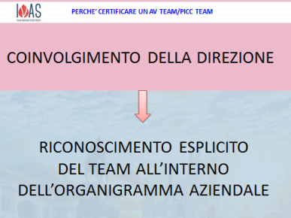
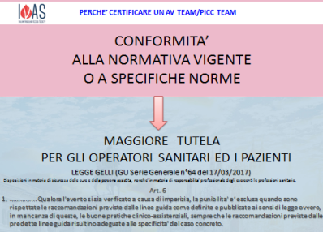
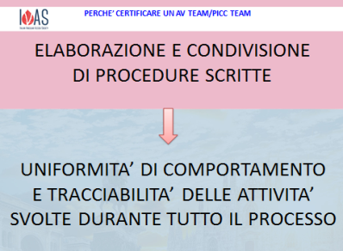
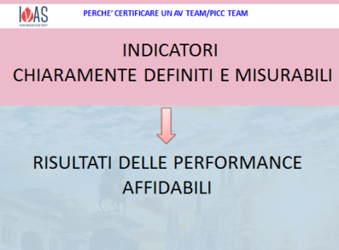
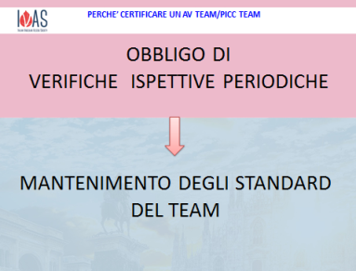
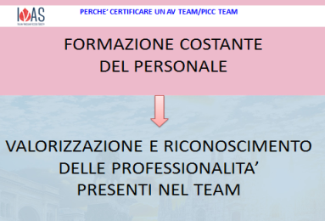






PERCHE’ CERTIFICARE UN AV TEAM/PICC TEAM
AV Team
processo
Input
Output

Slide 14


COME CERTIFICARE UN AV TEAM/PICC TEAM
DOCUMETAZIONE-AUDITING-CERTIFICAZIONE
L’Organismo di Certificazione prescelto indica all‘Ente :
i requisiti specifici relativi all’iter di certificazione
la tipologia e l'entità della documentazione da presentare
le procedure da esperire
In questa fase può essere prevista la consulenza di una società che possa indirizzare e formare il personale, facilitando lo sviluppo di un piano concreto di miglioramento a valore aggiunto

Slide 15
SPUNTO DI RIFLESSIONE
IPOTESI DI LAVORO:
CERTIFICAZIONE DEL PERCORSO FORMATIVO PROPOSTO DALLA SOCIETA’ SCIENTIFICA
CERTIFICAZIONE DEL PERCORSO «TUTELA DEL PATRIMONIO VENOSO»
NELL’AMBITO OSPEDALE-TERRITORIO
(SINGOLA STRUTTURA SANITARIA - REGIONE)
CERTIFICAZIONE DELLE COMPETENZE

Slide 16
PROGETTO V.A.D. (Valuta Agisci Documenta)
PROGETTO
V.A.D
Società Scientifica
(I.V.A.S.)
Società Consulenza
Individuare
la Documentazione
Tecnica di riferimento
Definire i profili professionali
Definire ed analizzare i processi
Individuare gli indicatori
Definire il percorso formativo e attuativo
Organismo di Certificazione
Percorso di Certificazione
AV Team
Picc Team
Elaborazione Documentazione

